Slide 1
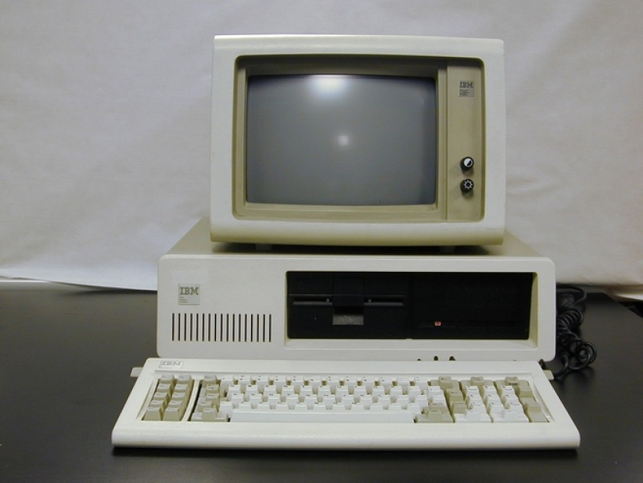
Presentatie:ICT

Slide 2
1.Geschiedenis Van De Internet.
Het Internet is ontstaan in de 60er jaren als een project van het Ministerie van Defensie van de Verenigde Staten. De bedoeling was een gedecentraliseerd netwerk te creëeren dat nog steeds zou werken als bepaalde delen plat zouden liggen. Dus in plaats van lineair geschakelde computers waarbij het hele netwerk ontregeld is als één schakel ontbreekt, werden de computers als in een web met elkaar verbonden:
Dit project werd ARPANET (Advanced Research Projects Agency Network) genoemd. De Advanced Research Projects Agency van het Pentagon werd in 1969 opgericht om een veilig en betrouwbaar communicatie netwerk voor het defensie apparaat te ontwikkelen.

Slide 3
1.Geschiedenis Van De Internet.
Om het netwerk wereldwijd te kunnen gebruiken, was een nieuw standaard protocol benodigd. Zo werd de IP (Internet Protocol) technologie ontwikkeld waarin bepaald wordt hoe electronische boodschappen ingepakt, geadresseerd en verstuurd worden via dat nieuwe netwerk. Dit standaard protocol werd in 1977 ontwikkeld en werd TCP/IP (Transmission Control Protocol/Internet Protocol) genoemd. TCP/IP maakt het mogelijk om verschillende branches van andere complexe netwerken direct aan het ARPANET te verbinden. Dit nieuwe geheel van netwerken werd al gauw het Internet genoemd.
Wetenschappers en onderzoekers in andere branches gingen al redelijk vlot gebruik maken van dit netwerk. Evenals de National Science Foundation (NSF) van de Verenigde Staten, die zelf een soortgelijk netwerk had ontwikkeld dat NSFNET heette. Dit netwerk nam de TCP/IP technologie over van ARPANET en zo ontstond een groot internationaal netwerk.

Slide 4
1.Geschiedenis Van De Internet.
-In de 70er jaren werd het netwerk verfijnd door hoge snelheids computers op strategische plaatsen neer te zetten en met elkaar te verbinden waardoor de snelheid van het dataverkeer groeide. -In 1985 begon de NSF een programma om het Internet in de gehele VS aan te bieden. De NSF creëerde een backbone onder de naam NSFNET, die ter beschikking werd gesteld aan alle educatieve instellingen, overheids instellingen en aan organisaties die bezig waren met internationaal onderzoeken. Het ARPANET werd in 1989 gesloten vanwege gebrek aan fondsen en aan support vanuit het leger.
-In de 90er jaren maakte het Internet een explosieve groei mee. Geschat werd dat het aantal op het internet aangesloten computers elk jaar verdubbelde.
Halverwege 1994 verbond het Internet ongeveer twee miljoen computers in meer dan 100 landen en waren er ongeveer 23 miljoen gebruikers.

Slide 5
2.Wie Was Babbage?
-Charles Babbage (26 december 1791 – 18 oktober 1871) was een Brits wiskundige, filosoof, uitvinder en werktuigbouwkundige die bekend werd als de ontwerper van de eerste geautomatiseerde, programmeerbare, mechanische rekenmachine, de voorloper van de elektronische computer.
-Babbage ontwierp in 1821 een mechanische, automatische rekenmachine, de Difference Engine, om wiskundige tabellen te genereren. In die tijd werden deze tabellen door mensen gegenereerd, wat fouten in de hand werkte. De machine werd echter maar voor een deel gebouwd en heeft daardoor nooit volledig gewerkt. Afgebouwd zou hij uit 25.000 delen hebben bestaan en 15 ton hebben gewogen
-Van 1834 tot aan zijn dood in 1871 was Babbage bezig met het concept van de eerste programmeerbare (mechanische) rekenmachine, die hij de analytische machine noemde (Analytical Engine). Dit was een waardige voorloper van de elektronische computer zoals wij die nu kennen, omdat hij in principe de basisfuncties van een eenvoudige computer zou hebben. Hij zou met ponskaarten werken, beslissingen nemen, berekeningen maken en uitkomsten onthouden. Als hij zou zijn gebouwd zou het een gigantisch apparaat geweest zijn, opgebouwd uit mechanische onderdelen als tandwielen en assen, dat zou moeten worden aangedreven door een stoommachine.

Slide 6
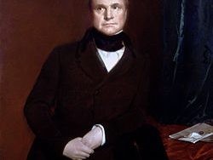
Charles Babbage

Slide 7
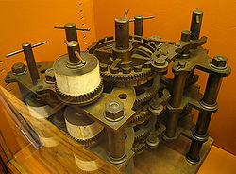
Dit is een deel van de Difference Engine

Slide 8
3.Hoe werkt een computer
-In een computerkast zit heel veel kleine dingen die je helpt om bijv. op internet te gaan, die dingen zijn bijv.:Het Moederbord,
De Processor, Het geheugen, De processor etc.
- Hoe verwerkt een computer gegevens?
Stel: jij start een programma. Wat gebeurt er dan? Allereerst start het besturingssysteem dat programma door de gegevens die erbij horen van de harde schijf te halen en deze in het geheugen te plaatsen. Zo'n programma bestaat uit stap-voor-stap instructies voor de processor. Het enige wat de computer doet is het uitvoeren van die instructies. Ook staan er in het programma (vooral in games) instructies voor de grafische kaart.
Stel: je hebt een programma die 1 regel tekst op het scherm zet. Allereerst krijgt de processor de opdracht om die regel tekst uit het geheugen of van de harde schijf te halen en klaar te zetten om te kunnen gebruiken. Vervolgens zet hij die regel tekst om in een voor hem begrijpelijke tekst. Vervolgens stuurt hij commando's naar de grafische kaart om die regel op het scherm te kunnen zetten. Daarbij wordt de grafische kaart eerst duidelijk gemaakt wat hij precies moet gaan doen. Vervolgens wordt de regel tekst opgestuurd naar de grafische kaart. De grafische kaart zorgt ervoor dat die regel ook echt op het scherm komt.

Slide 9
4.Geschiedenis Van Alle Computers.
Enkele besturingssystemen:
DOS
GNU/Linux
BSD
Mac OS
Mac OS X
OS/400
Unix
Windows
CP/M
RISC OS
VMS

